Slide 1
9 клас
Тема 1. РОЗЧИНИ
Реакції обміну між розчинами електролітів, умови їх перебігу. Йонні рівняння
Підготувала: вчитель хімії Ковтунівського навчально-виховного комплексу Золотоніської районної ради Черкаської області
Озірна Інна Миколаївна
Prezentacii.com

Slide 2
План
Умови перебігу йонних рівнянь. Алгоритм складання йонних рівнянь.
Реакції обміну між розчинами електролітів з утворенням осаду.
Реакції обміну між розчинами електролітів з виділенням газу.
Реакції обміну між розчинами електролітів з утворенням малодисоційованої сполуки.
Prezentacii.com

Slide 3
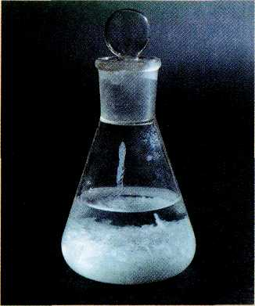
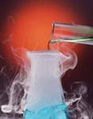
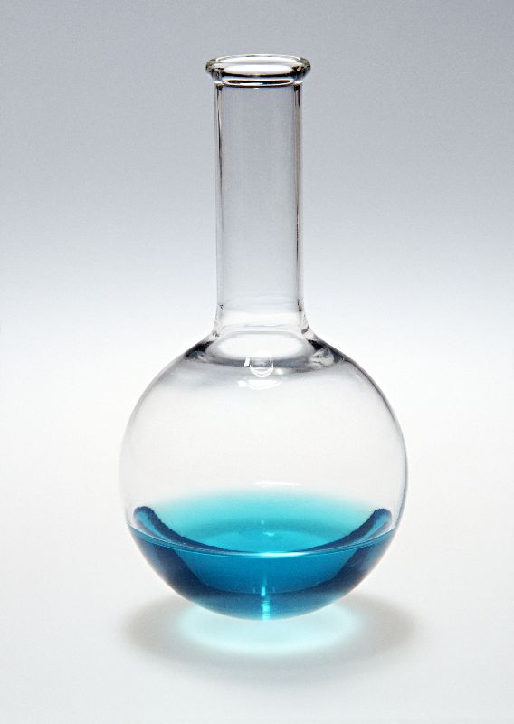
1. Умови перебігу йонних рівнянь
Утворення малодисоційованої сполуки (води)
Утворення осаду
Виділення газу

Slide 4
Алгоритм складання йонних рівнянь
Скласти молекулярне рівняння реакції.
Представити його у вигляді повного йонного рівняння, зображаючи нерозчинні, малодисоційовані або газоподібні сполуки в молекулярній формі, а дисоційовані – в йонній.
Скласти скорочене йонне рівняння, виключивши іони, що не беруть участі в реакції.

Slide 5
Молекулярне рівняння – це рівняння реакції, в якому записи, що стосуються складу речовин, подано хімічними формулами.
Повне йонне рівняння – це рівняння, в якому замість хімічних формул електролітів записані йони, на які ці речовини дисоціюють у розчині.
Скорочене йонне рівняння – це рівняння, що відображає утворення з йонів недисоційованого у воді продукту (продуктів) реакції.

Slide 6
Запам’ятай!
Повні та скорочені йонні рівняння пишуть на основі молекулярних з обов’язковим урахуванням коефіцієнтів!

Slide 7
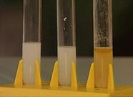
2. Реакції обміну між розчинами електролітів з утворенням осаду
Na₂SO₄ + BaCl₂ = BaSO₄ + 2NaCl
Запам’ятай!
В рівняннях реакцій коефіцієнт перед формулою стосується і катіона, й аніона!
Повне йонне рівняння:
2Na⁺+ SO₄²⁻ + Ba²⁺ + 2Cl⁻ = BaSO₄ + 2Na⁺ + 2Cl⁻

Slide 8
Провівши скорочення однакових йонів у лівій і правій частинах повного йонного рівняння, дістанемо скорочене йонне рівняння:
Ba²⁺ + SO₄²⁻ = BaSO₄
Зверни увагу!
Загальноприйнято розпочинати скорочені йонні рівняння записом катіонів.
На відміну від рівняння електролітичної дисоціації, у скороченому йонному рівнянні ставиться знак «=», а не « ».

Slide 9
Утворення осаду є однією з умов перебігу реакцій обміну між розчинами електролітів.

Slide 10
3. Реакції обміну між розчинами електролітів з виділенням газу
CO₂
Na₂CO₃ + 2HCl = 2NaCl + H₂CO₃
H₂O
Повне йонне рівняння має наступний вигляд:
2Na⁺ + CO₃²⁻ + 2H⁺ + 2Cl⁻ = 2Na⁺ + 2Cl⁻ + H₂O + CO₂
Провівши скорочення, отримаємо:
2H⁺ + CO₃²⁻ = H₂O + CO₂

Slide 11
Виділення газу є однією з умов перебігу реакцій обміну між розчинами електролітів.

Slide 12
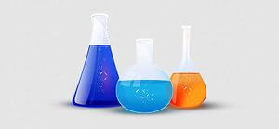
3. Реакції обміну між розчинами електролітів з утворенням малодисоційованої сполуки
Розглянемо реакцію нейтралізації:
HCl + KOH = KCl + H₂O
Повне йонне рівняння має наступний вигляд:
H⁺ + Cl⁻ + K⁺ + OH⁻ = K⁺ + Cl⁻ + H₂O
Провівши скорочення, отримаємо:
H⁺ + OH⁻ = H₂O

Slide 13
Утворення малодисоційованої речовини, зокрема води, є однією з умов перебігу реакцій обміну між розчинами електролітів.

Slide 14
Перебіг реакцій йонного обміну НЕ відбувається, якщо всі реагенти та можливі продукти реакції належать до сильних електролітів!
2NaCl + K₂SO₄
Na₂SO₄ + 2KCl
Записати йонне скорочене рівняння такої взаємодії неможливо, оскільки всі йони скорочуються:
2Na⁺ + 2Cl⁻ + 2K⁺ + SO₄²⁻
2Na⁺ + SO₄²⁻ + 2K⁺ + 2Cl⁻

Slide 15
Висновок:
Суть реакцій йонного обміну полягає у зв’язуванні йонів з утворенням малодисоційованих речовин.
Якщо ж таких речовин серед продуктів немає, то реакція йонного обміну не відбувається.

Slide 16
Використана література:
Ярошенко О.Г. Хімія: підруч. для 9 кл. загальноосвіт. навч. закл. / О.Г. Ярошенко. – К: Освіта, 2009. - 223 с.
2. Сухан В.В. Хімія: Посібник для вступників до вищих навчальних закладів / В.В. Сухан, Т.В. Табенська,
А.Й. Капустян, В.Ф. Горлач. – 3-є вид. – К: Либідь,1996. - 448 с.

